Slide 1
RBA-责任商业联盟行为准则培训Responsible Business Alliance ® CODE OF CONDUCT Training

Slide 2
RBA-责任商业联盟行为准则培训
0 1
标准介绍
0 2
劳工
0 3
健康与安全
0 4
环境
0 5
商业道德
0 6
供应商管理
0 7
管理体系

Slide 3
PART
01
RBA 标准介绍

Slide 4


《负责任商业联盟®行为守则》
RBA(Responsible Business Alliance ®
CODE OF CONDUCT )V7.1-Former EICC
简 介

Slide 5





RBA-EICC介绍
EICC的国际背景：2004年10月，惠普、戴尔和IBM等共同发表电子行业行为准则（EICC）旨在对电子行业的全球供应链中，建立标准化的社会责任与行为规范；建立统一标准，减少针电子行业供应商二方及三方的审核，节约成本。该准则由一系列的基本规范组成，涉及劳工和招工、健康安全、环境责任、管理体系和道德规范等。随着思科、英特尔、微软和索尼的加入，惠普、戴尔和IBM等大品牌联合成立供应链工作组，为贯彻EICC制订验证审计计划（VAP）。
从2017年开始，EICC更名为RBA，并更新了其会员资格的定义，不仅允许制造或承包电子制造的公司，还允许具有电子产品对产品主要功能至关重要的产品的公司。新定义允许汽车、玩具、航空和可穿戴技术等相关公司成为会员。
劳工
健康安全
环境
道德
Notes:
加入RBA的介绍slide.
5

Slide 6
PART
02
劳工

Slide 7

劳工
A1. 自由择业
不得雇佣被强迫、受束缚（包括债务束缚）或非自愿或剥削性质的狱中劳工、奴隶或贩卖人口。这包括不得以威胁、暴力、胁迫、诱拐或劳工及服务欺诈等手段运输、窝藏、招聘、转移或接收人员。
对于员工在工厂内的行动自由及进出公司提供的场所，不应设立不合理的限制。
作为雇佣流程的一部分，在员工离开原籍国之前，必须以员工的母语向员工提供书面雇佣协议，其中包括对雇佣条款和条件的说明。而且在员工到达接收国后，除了为符合当地法律和提供同等或更好的条件而作出的变更外，不得改换或变更雇佣协议。
雇主和代理不得扣留或以其他方式毁坏、隐藏、没收或拒绝员工获得他们的身份证或移民文档，如政府签发的身份证、护照或工作许可，除非法律要求保留此类证明。

Slide 8
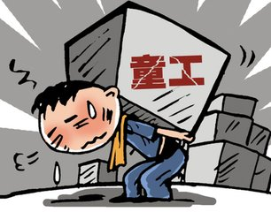
劳工
A2. 未成年员工
在生产的任何阶段均不得使用童工（指任何未满16 岁）。
参与者应通过合理维护学生工记录、对提供学生工的教育合作伙伴进行严格的尽职调查，并根据法律法规保护学生工权利，以确保对其进行适当的管理。参与者应向所有学生工提供适当的支持和培训。

Slide 9

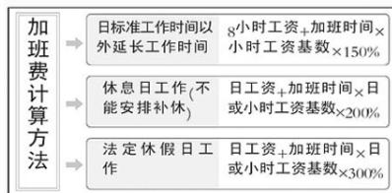
劳工
A3. 工作时间
商业实践研究表明，员工过劳与生产力下降、离职率升高、伤病人数增加等情况明显相关。
员工得到充分的休息，人效才可以达到最佳状态。
A4.工资和福利
向员工支付的薪酬应符合所有适用的工资法律，包括有关最低工资、加班时间和法定福利在内的各项法律。
根据当地法律，应按高于正常小时工资的标准向员工支付加班报酬。

Slide 10
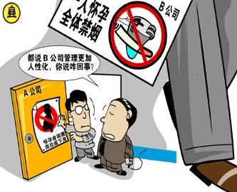
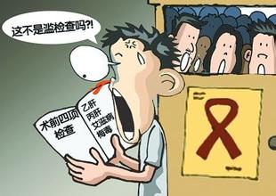
劳工
A5.人道待遇
不得对员工实施性骚扰、性虐待、体罚、精神或肉体胁迫或言语侮辱等严苛的非人道行为；亦不得威胁要实施任何此类行为。
应清楚制定支持这些要求的纪律政策和规程，并传达给员工。
A6.不歧视
公司应承诺全体员工不受骚扰及非法歧视。
公司不得因人种、肤色、宗教信仰、政治派别、社团成员身份、服军役状况、受保护的遗传信息或婚姻状况等在招聘和雇佣过程中（如工资、晋升、奖励和培训机会等）歧视员工。应向员工提供合理的宗教活动场所。

Slide 11

劳工
A7.自由结社
根据当地法律，参与者应尊重所有员工自愿组建和加入工会、进行集体谈判与和平集会以及拒绝参加此等活动的权利。
员工或其代表应能与管理层就工作条件和管理实践公开交流沟通并表达看法和疑虑，而无需担心会受到歧视、报复、威胁或骚扰。

Slide 12
PART
03
健康与安全

Slide 13

健康与安全
B1.职业安全
应通过正确的设计、工程和管理控制、预防性维护和安全工作流程（包括封锁/标出）以及持续的安全培训，识别、评估和控制员工可能遇到的潜在安全危险（如化学、电器和其他能源、火灾、车辆及坠落危险）。
如果通过上述方式无法有效地控制危险，应为员工提供适当的、保养良好的个人防护用品以及关于上述危险可能导致的风险的教育资料。
此外，还必须采取适当的措施，避免让孕妇/哺乳期妇女接触高危工作环境，消除或降低工作场所带给孕妇/哺乳期妇女健康与安全方面的风险（包括与其工作任务相关的风险），同时为哺乳期妇女提供适当的设施。

Slide 14
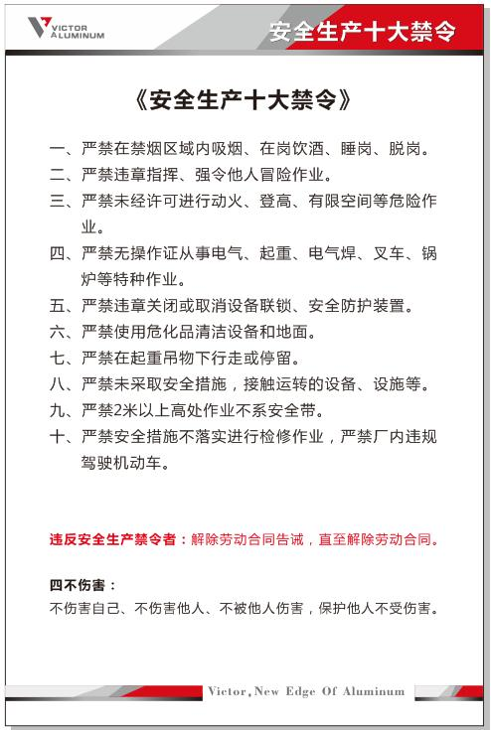
健康与安全
B1.职业安全
1）不伤害自己：安全意识、安全技能、安全行为；
2）不伤害他人：是最起码的职业道德；
3）不被他人伤害：是难以做到而又必须做到的职业规范；
4）保护他人不受伤害。
安全连着你我他，防范事故靠大家。

Slide 15
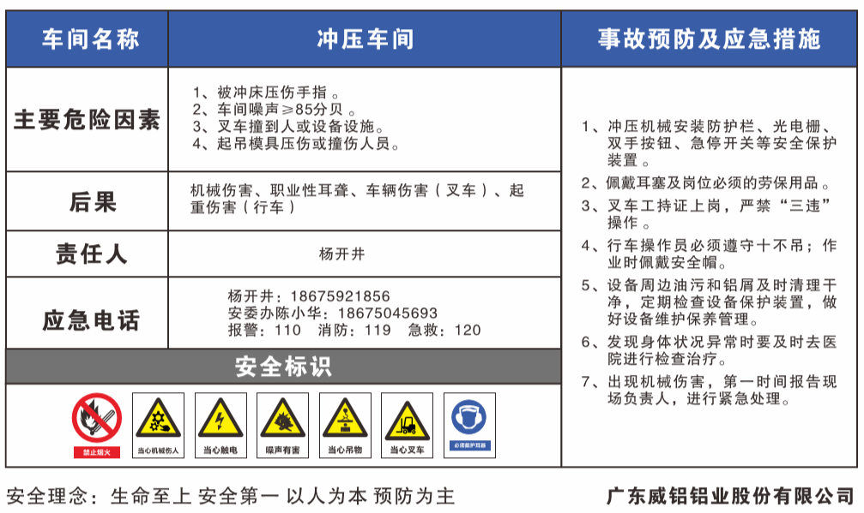
健康与安全
B1.职业安全

Slide 16
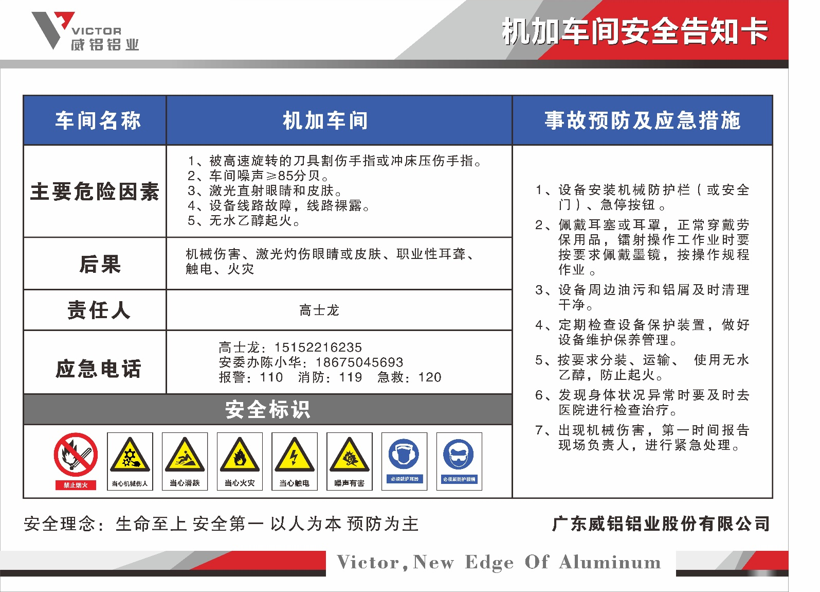
健康与安全
B1.职业安全

Slide 17
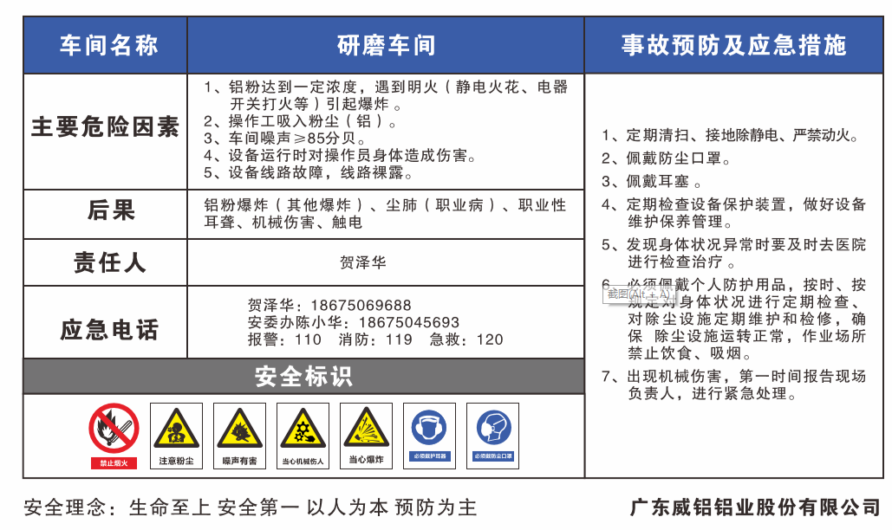
健康与安全
B1.职业安全

Slide 18
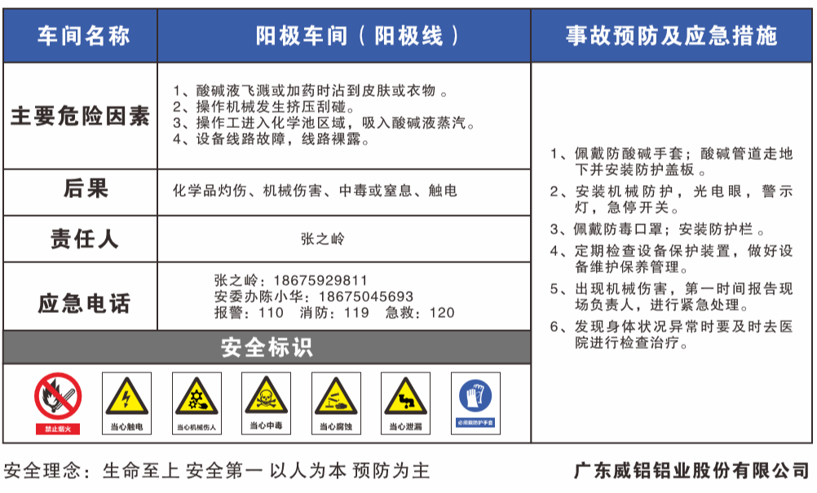
健康与安全
B1.职业安全

Slide 19
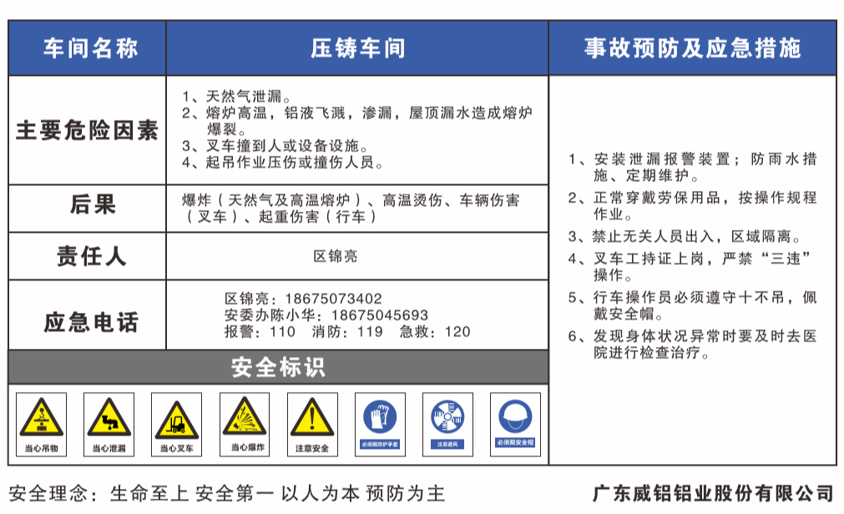
健康与安全
B1.职业安全

Slide 20
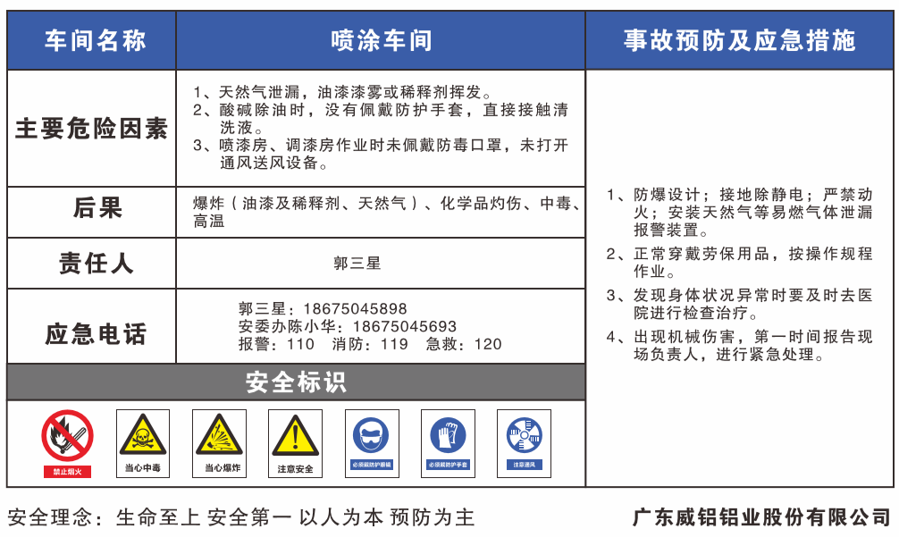
健康与安全
B1.职业安全

Slide 21
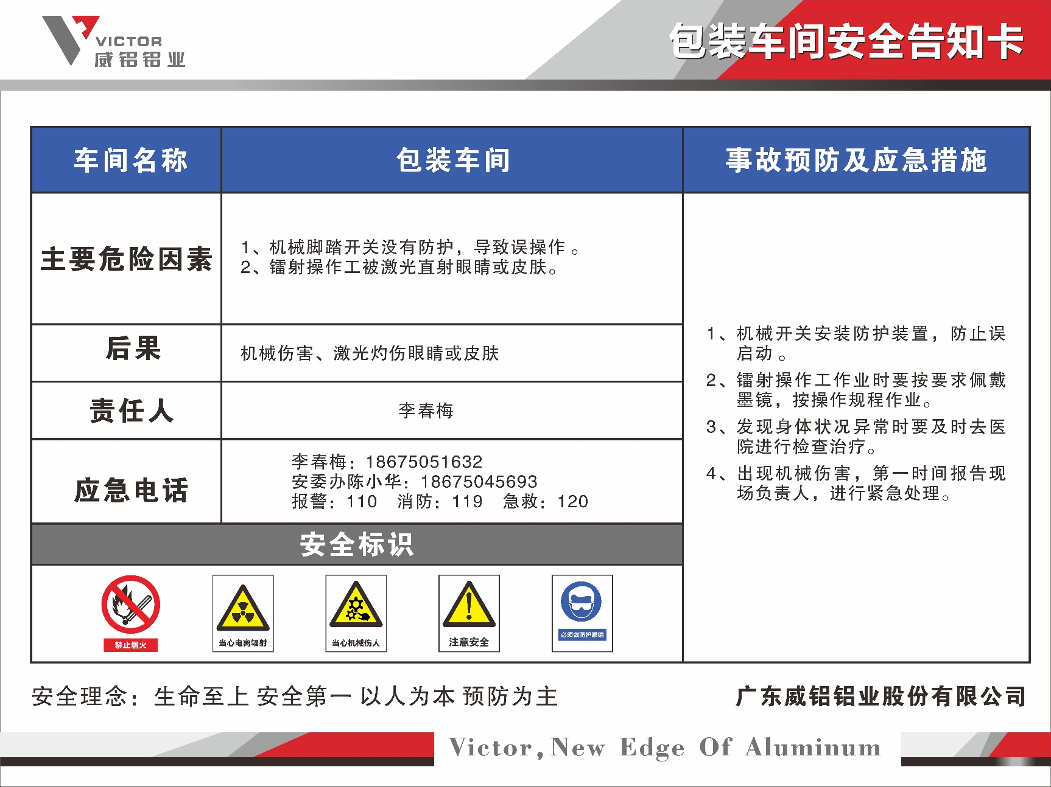
健康与安全
B1.职业安全

Slide 22
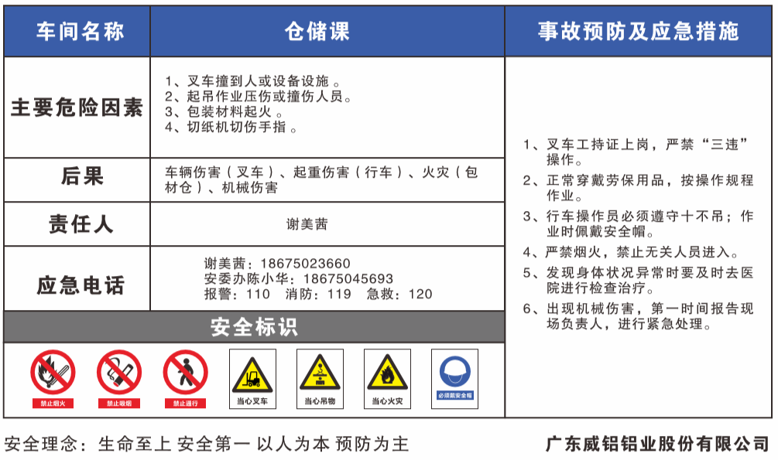
健康与安全
B1.职业安全

Slide 23
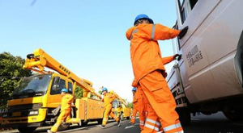

健康与安全
B2.应急准备
应识别并评估潜在的紧急情形和紧急事件，并通过实施应急预案及应对程序将其影响降到最低，包括紧急报告、员工通知和撤离程序、员工训练与演习、适当的火灾探测及扑灭设备、明显和畅通的逃生通道、充足的出口设施和复原计划。此类预案和规程应尽可能地减少对生命、环境和财产的损害。
B3.工伤和疾病
应制定程序和体系以预防、管理、跟踪和报告工伤和疾病，
包括以下规定：鼓励员工报告；对工伤和疾病案例进行分类和记录；提供必要的医疗服务；调查案例并采取纠正措施以消除其事故源头；帮助员工重返工作。

Slide 24
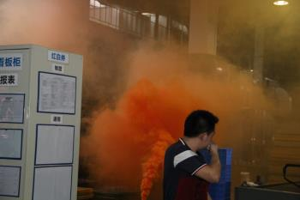
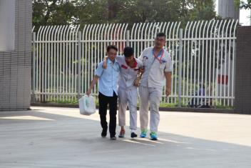
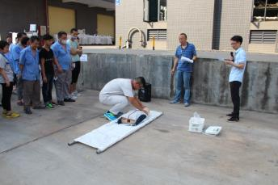
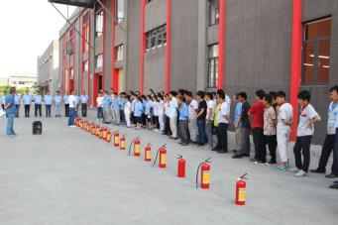
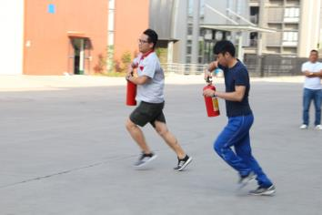
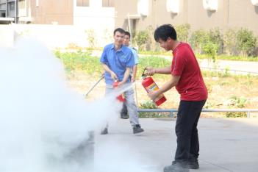
健康与安全
B2.应急准备和演练
思考：为什么要做应急演练

Slide 25
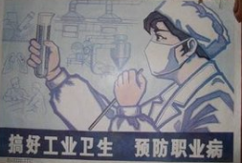
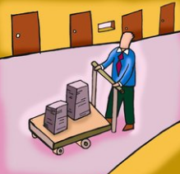
健康与安全
B4.工业卫生
根据分级控制原则，应当识别、评估并控制化学、生物及物理等因素给员工带来的危险。通过适当的设计、工程和管理控制，消除或控制潜在危险。当无法通过这些措施充分控制危险时，员工应该配备并可以使用恰当的、保养良好的个人防护用品。防护计划应包含与这些危险有关的风险教育材料。
B5.强体力型工作
应当识别、评估和控制员工从事强体力型工作给员工带来的影响，包括人工搬运/装卸材料和重复搬举重物、长时间站立以及高度重复或强力的装配工作。

Slide 26
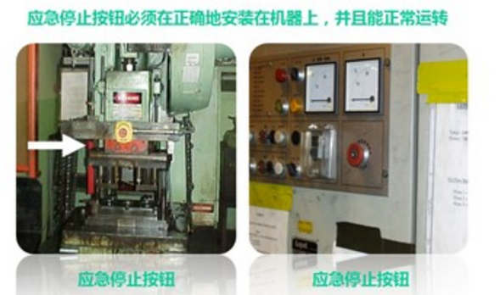
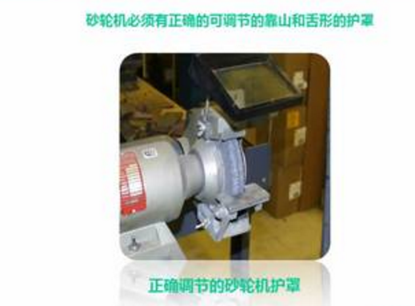
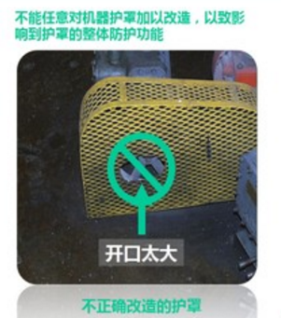
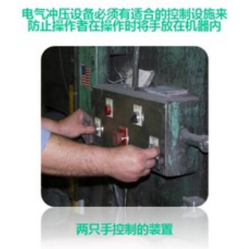
健康与安全
B6.机器安全防护
应当对生产机械和其他机械进行安全危险评估。应当对可能对员工造成伤害的机械装配物理防护装置、联锁装置和屏障，并正确地进行维护。

Slide 27
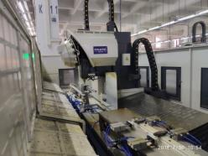
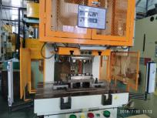
健康与安全
B6.机器安全防护
安全防护设施类型 | 安全护栏及防护罩（Safety shield） | 装置用途 | 1.隔离危险区域或部位，防止人员或身体部位进入造成伤害； 2.防止能量失控的物体（如旋转部件松脱、加工碎屑、砂轮碎片等）飞出伤人； 3.隔离有害物质（如粉尘等），防止有害物质的泄露对人体造成的危害。
 |  | 使用场所 | 1.机械传动部位（如齿轮）的防护罩； 2.设备高处平台的安全护栏； 3.现场设备运动区域的隔离防护栏； 4.CNC、冲压机、锯切区域防止手部伸入的防护栏。
 |  | 使用方法 | 1.保持护栏及防护罩完好关闭状态； 2.设备安全防护损坏时应立即报修，禁止带故障运行； 3.禁止随意拆除、改变防护栏及防护罩的功能； 4.隔离防护区域禁止未经许可的人员进入。

Slide 28
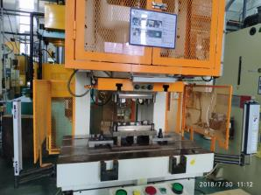
健康与安全
B6.机器安全防护
安全防护设施类型 | 光栅（Light curtain） | 装置用途 | 光栅可以与机台进行连锁。当光栅感应到异物进入时，机台立即停止，保护人员不受伤害。
 |  | 使用场所 | 1.工厂自动设备及半自动设备。 例：冲压机等 2.当有异物遮挡光栅时，机台立即停止运行。
 |  | 使用方法 | 1.作业前检查设备的光栅是否正常有效； 2.禁止随意切断光栅。

Slide 29
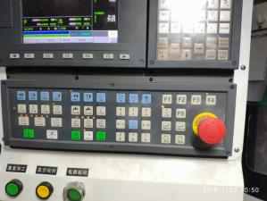
健康与安全
B6.机器安全防护
安全防护设施类型 | 急停按钮（EMS） | 装置用途 | 使机器在任何情况下，立即停止动作，其作用是发生突发情况时，立即停止机器，防止伤害或者损失扩大。
 |  | 使用场所 | 1.冲床、CNC、锯切机、起重机等机械设备；
 |  | 使用方法 | 1.发生紧急异常时立即按下急停按钮； 2.日常检查做好急停按钮的检查维护，异常及时报修。

Slide 30
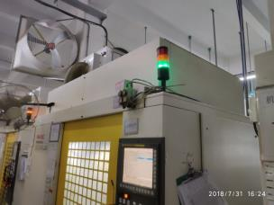
健康与安全
B6.机器安全防护
安全防护设施类型 | 警示灯 （Caution light） | 装置用途 | 显示设备运行状态，提示相关人员正确操作。
 |  | 使用场所 | 1.自动设备区域。 2.机械加工自动化设备。
 |  | 使用方法 | 检查急停及安全门打开时红灯应该亮。

Slide 31
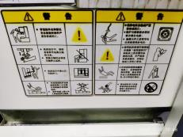
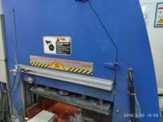
健康与安全
B6.机器安全防护
安全防护设施类型 | 安全警示标识 | 装置用途 | 用以表达特定的安全信息，向周围人员表示禁止、警告、指令和提示的信息。
 |  | 使用场所 | 1.设备操纵、运转部位； 2.危险场所； 3.消防应急指示。
 |  | 使用方法 | 1.正确认识安全警示标识的含义，遵守安全警示标识的要求； 2.维护所属区域内的安全警示标识； 3.时刻留意安全警示标识。

Slide 32

健康与安全
B7.公共卫生、饮食和住宿
应向员工提供干净的洗手间设施、饮用水和卫生的食品配制、存储和用餐设施。参与者或劳工代理机构提供的员工宿舍应保持洁净安全，并提供适当的紧急出口、洗浴热水、充足的光热和通风、用于存放个人和贵重物品的独立安全柜，以及出入方便的合理私人空间。

Slide 33
PART
04
环境

Slide 34
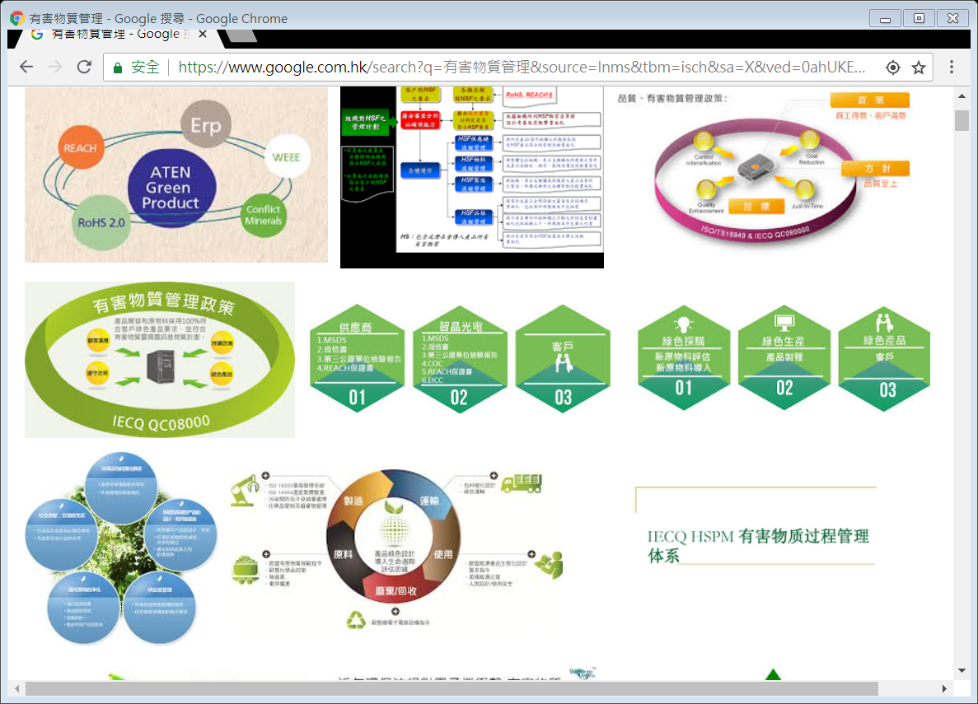


环境
C1.环境许可与报告
应取得、维护并更新所有必需的环境许可证（如排放监控）、批准文书和登记证，并且遵循其操作和报告要求。
C2.有害物质
应当识别、标记和管理会对人类或环境造成危险的化学品及其他材料，确保其得到安全处理、移动、储存、使用、回收或再利用和处置。

Slide 35

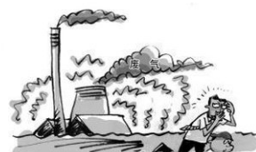
环境
C3.固体废弃物
参与者应采用系统方法识别、管理、减少、负责任地处置或回收固体废弃物（无害废弃物）。
C4.废气排放 （与噪音）
对于生产经营过程中产生的挥发性有机化学物质、喷雾、腐蚀性物质、悬浮粒子、破坏臭氧层的化学物质及燃烧副产品，在排放之前应按要求进行分类、常规监测、控制和处理。参与者应对其空气排放物控制系统的运行状况进行常规监控。消耗臭氧层物质应按照《蒙特利尔议定书》和适用的条例进行有效管理。同时，应对其噪声进行分类、评估、常规监测和管控

Slide 36


环境
C5.水资源管理
参与者应实施水管理计划，以记录、分类和监测水资源及其使用和排放情况；寻求保护水资源以及控制污染渠道。所有废水在排放或处置前，需按要求对其进行分类、监测、控制和处理。参与者应对其废水处理和控制系统的运行状况进行常规监控，以确保最佳性能和合规性。
C6.能源消耗和温室气体排放
应在工厂和/或公司级跟踪和记录能源消耗以及所有相关的1 类和 2 类温室气体的排放情况。参与者应探索开发有成本效益的方法以提高能源效率，并最大程度地减少能源消耗与温室气体排放。

Slide 37
PART
05
道德

Slide 38
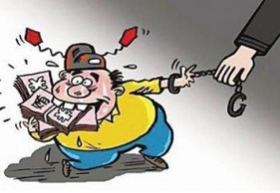

道德
D1.无不正当利益
不得承诺、提供、授予、给予或接受贿赂以及为取得非法或不正当优势而提供的其他形式的利益。为获得或保留业务、指示将业务交给任何个人或者以其他方式获得不正当优势而承诺、提供、授予、给予或接受任何有价之物均在受禁之列。应实施监控与执行规程，确保符合反腐败法律。
D2.信息披露
所有业务往来均应透明，并且准确地记录在参与者的商业账簿和记录中。应根据相关法规和现行行业实践披露有关参与方的劳工、健康与安全、环境实践、业务活动、结构、财务状况和绩效等信息。不允许伪造记录或虚报供应链中的各种实际运营情况。

Slide 39

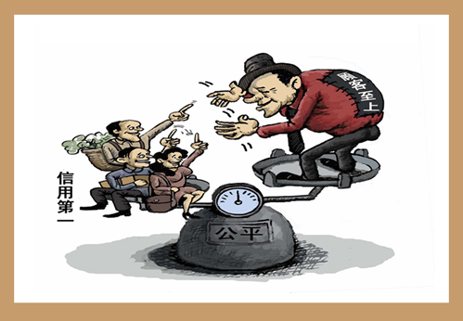
道德
D3.知识产权
应尊重知识产权；技术或经验知识的转让应以保护知识产权的方式进行；并且应保护客户和供应商的信息安全。
D4.公平业务、广告发布和竞争
应秉持公平业务、广告发布和竞争的标准。
D5.身份保护及不报复政策
我司投诉渠道举例：
1.意见箱;
2.“XX之家”微信公众号；
3.邮件;
4.通过工会反馈等;
除非法律禁止，否则应制定并实施各项规程，确保向供应商和员工检举者提供保护，确保其举报的保密性及匿名性。参与者应为其员工制定沟通程序，使员工能够提出任何问题，而不担心遭到打击报复。

Slide 40

道德
D6.隐私
参与者应承诺保护与其有业务往来的所有人士（包括供应商、客户、消费者和员工）的个人信息，以满足上述相关人士的保护其合理隐私的期望。收集、存储、处理、传输和分享个人信息时，参与者应遵守与隐私和信息安全有关的法律和法规的要求。

Slide 41
PART
06
供应商管理

Slide 42

E1.公司承诺
企业社会和环境责任政策声明确认参与者对合规和持续改进所作的承诺，且经执行管理层批准，以当地语言在工厂发布。
E2.材料限制 （禁用物质）
参与者应当遵守有关在产品中以及制造过程中禁用或限用某些特定物质（包括回收和处置标志）的相关法律、法规和客户要求。

Slide 43
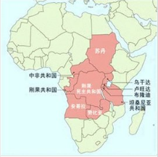

E3.负责任的矿物采购
参与者应制定政策，合理确保他们制造的产品中的钽、锡、钨和黄金不会直接或间接地为刚果民主共和国或周边国家/地区内践踏人权的武装组织提供资金或使他们得益。参与者应对这些矿物的来源和产销监管链进行尽职调查，并且应客户请求向客户提供他们的尽职调查措施。
E4.供应商责任
参与者应当向下一级供应商传达 RBA 准则的要求，已确定下一级主要供应商，制定充分且有效的流程和评估，确保下一级主要供应商实施 RBA 准则，同时监督供应商 实施的绩效和持续改进

Slide 44
PART
07
管理体系

Slide 45
E. 管理系统
参与者应采用或建立范围与本准则内容相关的管理系统。
在设计该管理系统时，应确保：
  遵守与参与者的经营和产品相关的适用法律、法规和客户要求
  遵守本准则
  识别和减轻与本准则相关的经营风险
该系统还应促进持续改善, 避免同样的问题在不同的地方重复地发生。

Slide 46
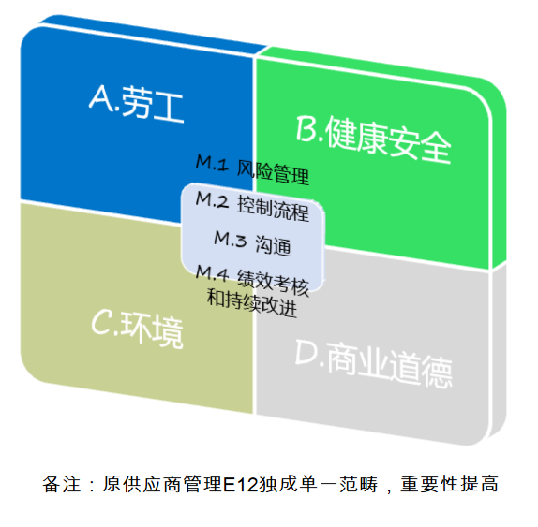
7.0版管理体系 Vs 7.1版管理体系
RBA7.0 版本管理体系
E1) 公司承诺
E2) 管理问责和责任
E3) 法律要求和客户要求
E4) 风险评估和风险管理
E5) 改进目标
E6) 培训
E7) 沟通
E8) 员工反馈、参与和申诉
E9) 审计和评估
E10) 纠正行动流程
E11) 文件和记录
E12) 供应商责任

Slide 47
管理体系
M1.风险管理
参与者应定期的法律法规和客户要求识别，并形成清单进行管理。确保许可证、执照、检查/监测报告到期前完成续期工作。同时制定充分且有效的管理流程来识别和评估相关风险
M2 控制流程
参与者应明确指定负责确保实施管理体系和相关计划的高级执行管理人员和公司代表。制定充分且有效的劳工、健康安全、环境和商业道德的政策和控制流程，并提供充分且有效的培训流程
M3 沟通
参与者应建立充分且有效的沟通/报告流程，提供保密的申诉制度，申诉者无需担心遭到报复或恐吓

Slide 48
管理体系
M4.绩效考核和持续改进
参与者应制定充分且有效的管理绩效考核和持续改进流程、自我审计流程以及纠正措施流程。
充分且有效的年度管理评审
评估绩效
目标和指标达成率及修订
纠正/预防性措施实施情况
风险/问题
充分且有效的内审流程
定义审核范围
审核团队
审核计划
审核记录
管理人员/员工访谈
充分且有效的纠正预防措施流程，以纠正和消除不符项
CAP改善情况追踪： 纠正措施报告/计划和跟踪表
改善证据
若CAP偏离正轨，则应采取行动

Slide 49

Thank You!

